Slide 1
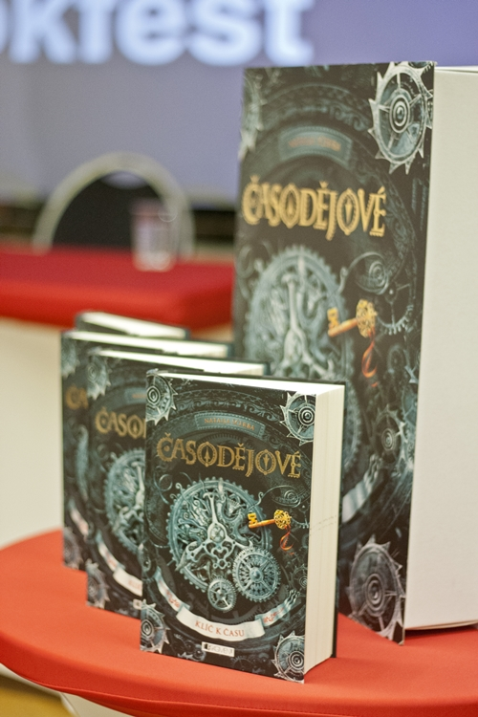
Časodějové
Toto kniha popisuje dívčí cestu po zámku. Vybral jsem si ji, protože tato kniha má krásnou obálku. Je velká, ale hodně zajímavá.
Nedoporučuji ji číst moc často, protože pak vás čtení této knihy trochu unavuje a rychle si zkazíte zrak.

Slide 2
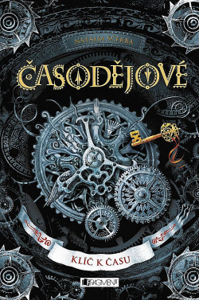
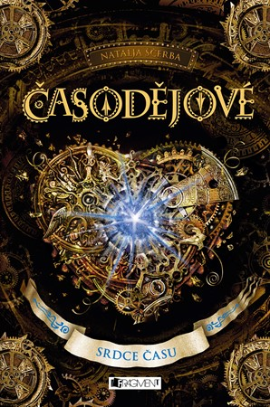
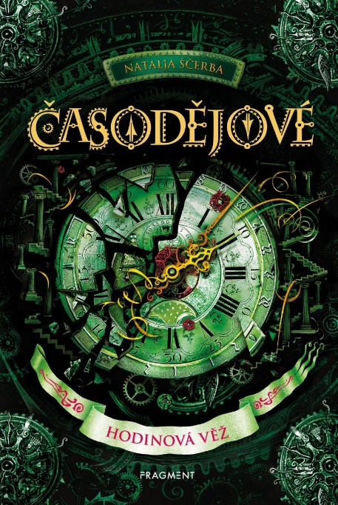
Takže kniha má různé části
1) Klič k času
2) Srdce času
3) Hodinová věž

Slide 3
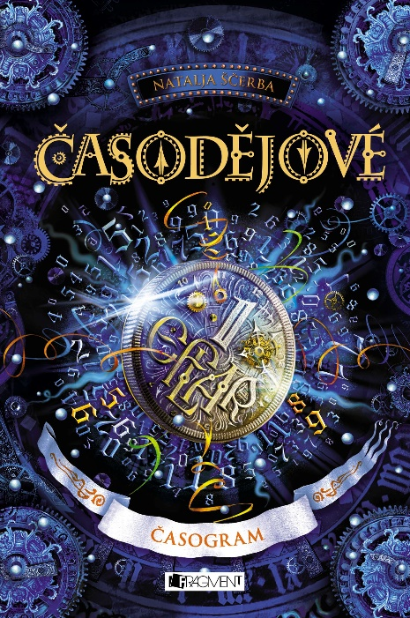
Tří poslední růžni časti.
4) Číselné jméno
5) Časogram
6) Koruna času

